Slide 1
Роботтың сызық бойымен қозғалысы
Start!

Slide 2
Бүгінгі сабақта:
1
түс датчигін еске түсіру;
сызық бойымен қозғалыс;
робот қозғалысын ұйымдастыруға арналған түс датчигін қолдану.
2
3
4

Slide 3
Жарысты өткізу тәртібі:
M
1. Жарысқа қатысатын робот берілген траектория бойынша басынан аяғына дейін жүріп өтуге қабілетті дербес болуы тиіс.
2. Қашықтықты жүріп өтудің уақыты 2 минуттан аспайды.
3. Жарыс кезінде робот жолдың қара сызығы бойымен қозғалып, аз уақыт ішінде ең көп ұпай жинауы керек.
T
X
T
F

Slide 4
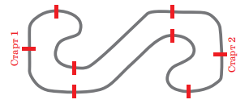
Жарыс алаңына қойылатын талаптар:
1. Роботтар қатысатын жарыс алаңының өлшемі – 2400 мм х 3800 мм.
2. Жарыс алаңының түсі – ақшыл, ал жолды анықтайтын сызықтың түсі – қою қара болуы қажет.
3. Сызықтың ені – 50 мм, қисық сызықтың ұзындығы 300 мм-ден кем болмауы керек.
4. Жарыс алаңындағы түрлі кезеңдерге сәйкес қашықтықты өткенде балл есептелетін тұстарға қызыл түспен белгілер қойылуы тиіс.

Slide 5
Роботқа қойылатын талаптар:
M
T
1. Робот дербес болуы тиіс.
2. Роботтың өлшемі 25 см-ден аспауы қажет.
3. Роботтың массасы 1 кг-нан аспауы керек.
X
T
F

Slide 6
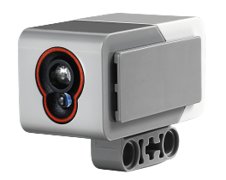
M
Түс датчигі дегеніміз - түсті және жарық жарықтылығын анықтай алатын құрылғы.
T
X
T
F

Slide 7
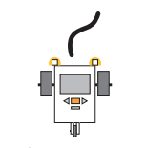
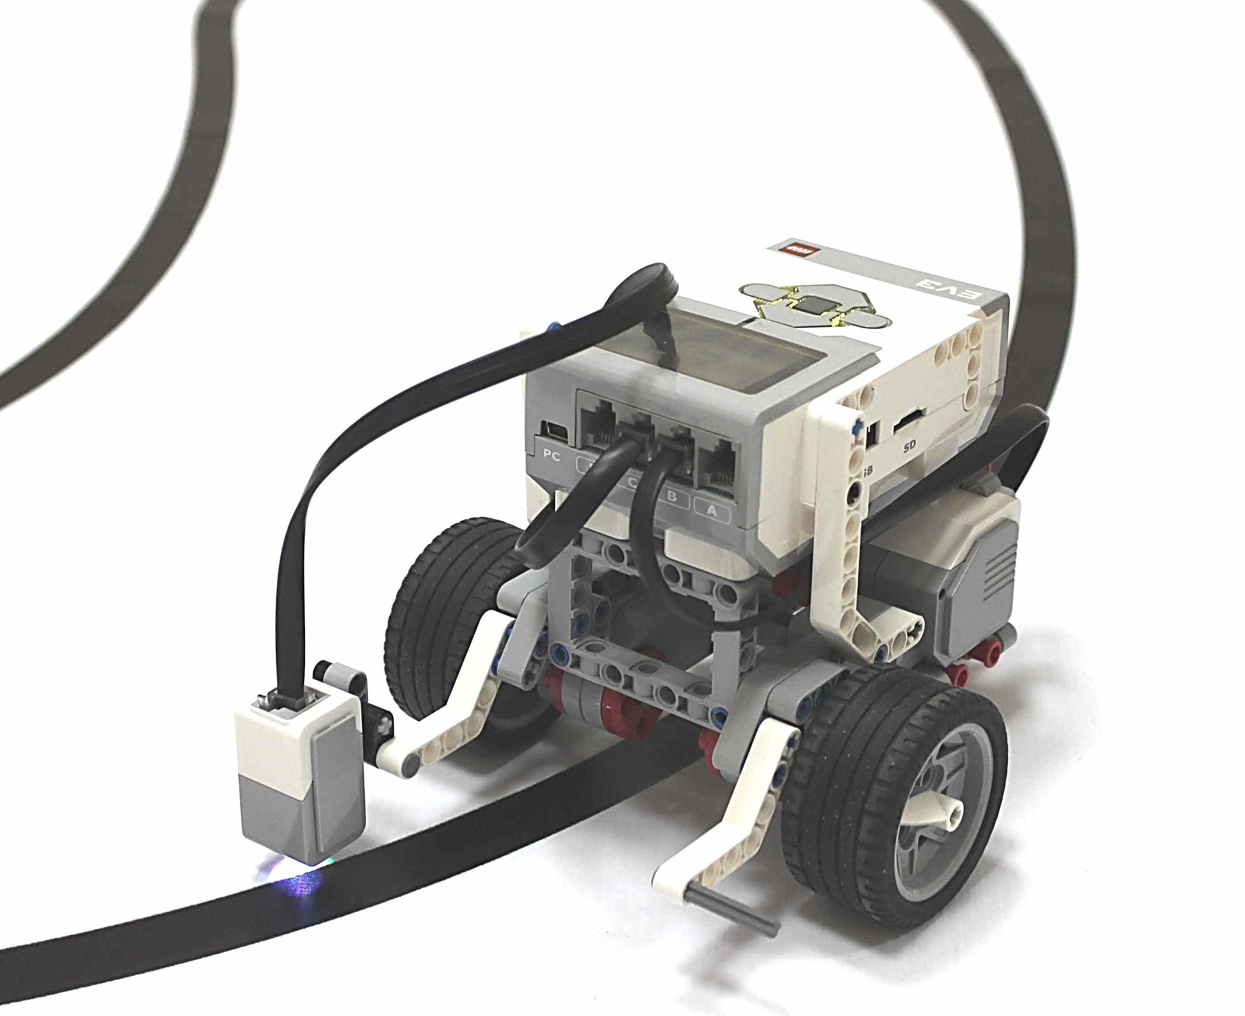
Роботтың сызық бойымен қозғалысы

Slide 8
1
«Seiko Epson» деп аталатын жапондық компания дүниедегі ең кішкентай роботты құрастырды. Роботтың салмағы небәрі 1,5 килограмм, ал ұзындығы 1 сантиметр.
Міне, қызық!
2
3
4

Slide 9
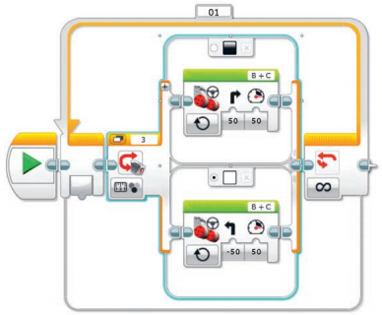
1. Старт блогына Цикл блогын жалғаймыз.
2. Цикл блогына Өшіріп-қосқыш блогын жалғаймыз.
3. Датчиктен мәліметтерді алу үшін оның режимін ауыстырамыз:
Түс датчигі ⇒ Өлшеу ⇒ Түс.
4. Өшіріп-қосқыш блогының үстіңгі жағына Рульдік басқару блогын жалғап, Қосу режимін таңдаймыз. Рульдік басқару күйін 50-ге келтіреміз. Түсін қараға өзгертеміз.
5. Өшіріп-қосқыш блогының төменгі жағындағы түсті «ақ түске» өзгертуді ұмытпау керек. Рульдік басқару блогын жалғап, Қосу режимін таңдаймыз. Рульдік басқару күйін (–50)-ге келтіреміз.
6. Программаны роботқа жүктейміз.

Slide 10
1
Роботтың сызық бойымен қозғалысын ұйымдастыру үшін цикл блогын қосуды ұмытпау керек, себебі циклсіз робот ешқайда жүрмейді. Цикл əрекетті бір неше рет қайталау үшін қажет. Тек цикл ішіндегі блоктар қайталанады. Цикл аяқталғаннан кейін программа циклден тыс блоктармен жалғасады.
Есіңе сақта!
2
3
4

Slide 11
Тапсырма 1
Сұрақтарға жауап бер
1
1. Түс датчигі қанша түсті таниды?
2. Старт блогы қай палитрада орналасқан? 3. Робот сызық бойымен қалай қозғалады? 4. Түс датчигі не үшін қажет?
2
3
4

Slide 12
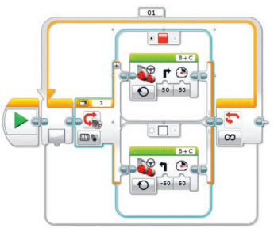
Тапсырма 2
Программа бойынша робот қандай түстерді көреді? Робот қандай сызық пен қозғалыс жасайды

Slide 13
Қорытынды
1
түс датчигін еске түсіріп, сызық бойымен қозғалатын роботты жасау барысында түс датчигін қалай қолдану керек екендігін үйрендік.
2
3
4

